Slide 1
Setul de date Filme „Analiza datelor de filme pentru a înțelege tendințele și preferințele publicului”
Cuzentov Mihail
IA-211

Slide 2
Problema/Motivația proiectului
Care sunt tendințele și preferințele publicului în ceea ce privește filmele?
Pentru a îmbunătăți înțelegerea publicului și a tendințelor din industria cinematografică.

Slide 3
Obiectivele analizei
Înțelegerea preferințelor publicului în ceea ce privește filmele
Impactul potențial
• Îmbunătățirea înțelegerii publicului și a tendințelor din industria cinematografică
• Generarea de informații care pot fi utilizate pentru a îmbunătăți strategiile de marketing și distribuție ale filmelor

Slide 4
Dimensiunea datelor
Setul de date are 9800 de înregistrări

Slide 5
Părtinirile sau factorii de confuzie:
Părtinirea poate fi cauzată de:
Sursele datelor
Metodele de colectare a datelor
Factorii de timp
Factorii de confuzie pot include:
Bugetul de producție
Promovarea
Distribuția

Slide 6
Ipotezele inițiale
Publicul preferă filmele Noir și Drama.

Slide 7
Pregatirea data setului
Celulele goale au fost umplute cu valori NaN, valorile lipsă trebuie încă tratate înainte de analiză.
title 0.000000
year 0.000000
runtime 0.000000
certificate 3.614580
genre 0.000000
director 0.000000
stars 0.000000
rating 0.000000
metascore 20.032491
votes 0.000000
gross 28.774495

Slide 8
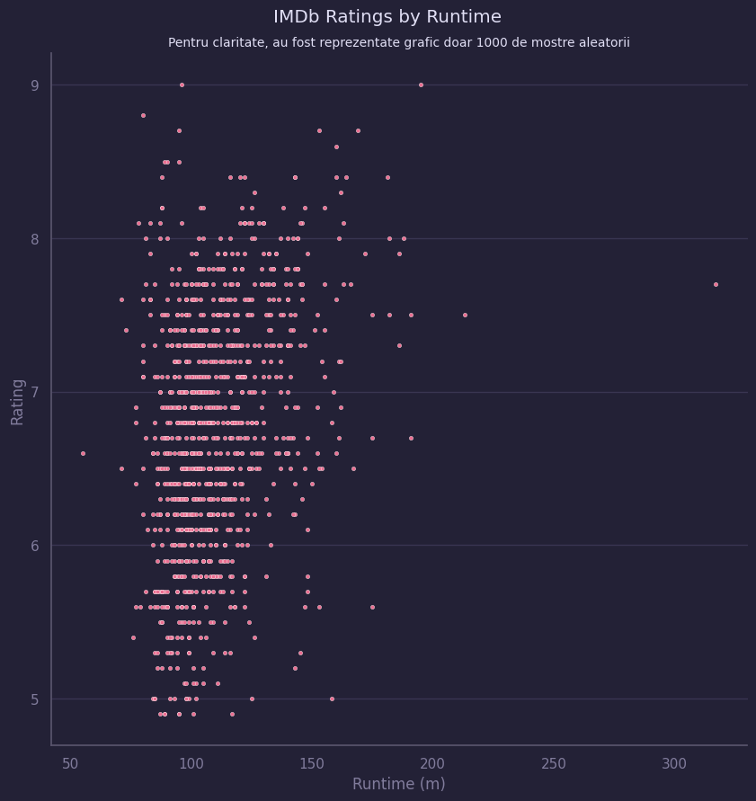
Oamenii preferă filme mai lungi sau mai scurte

Slide 9
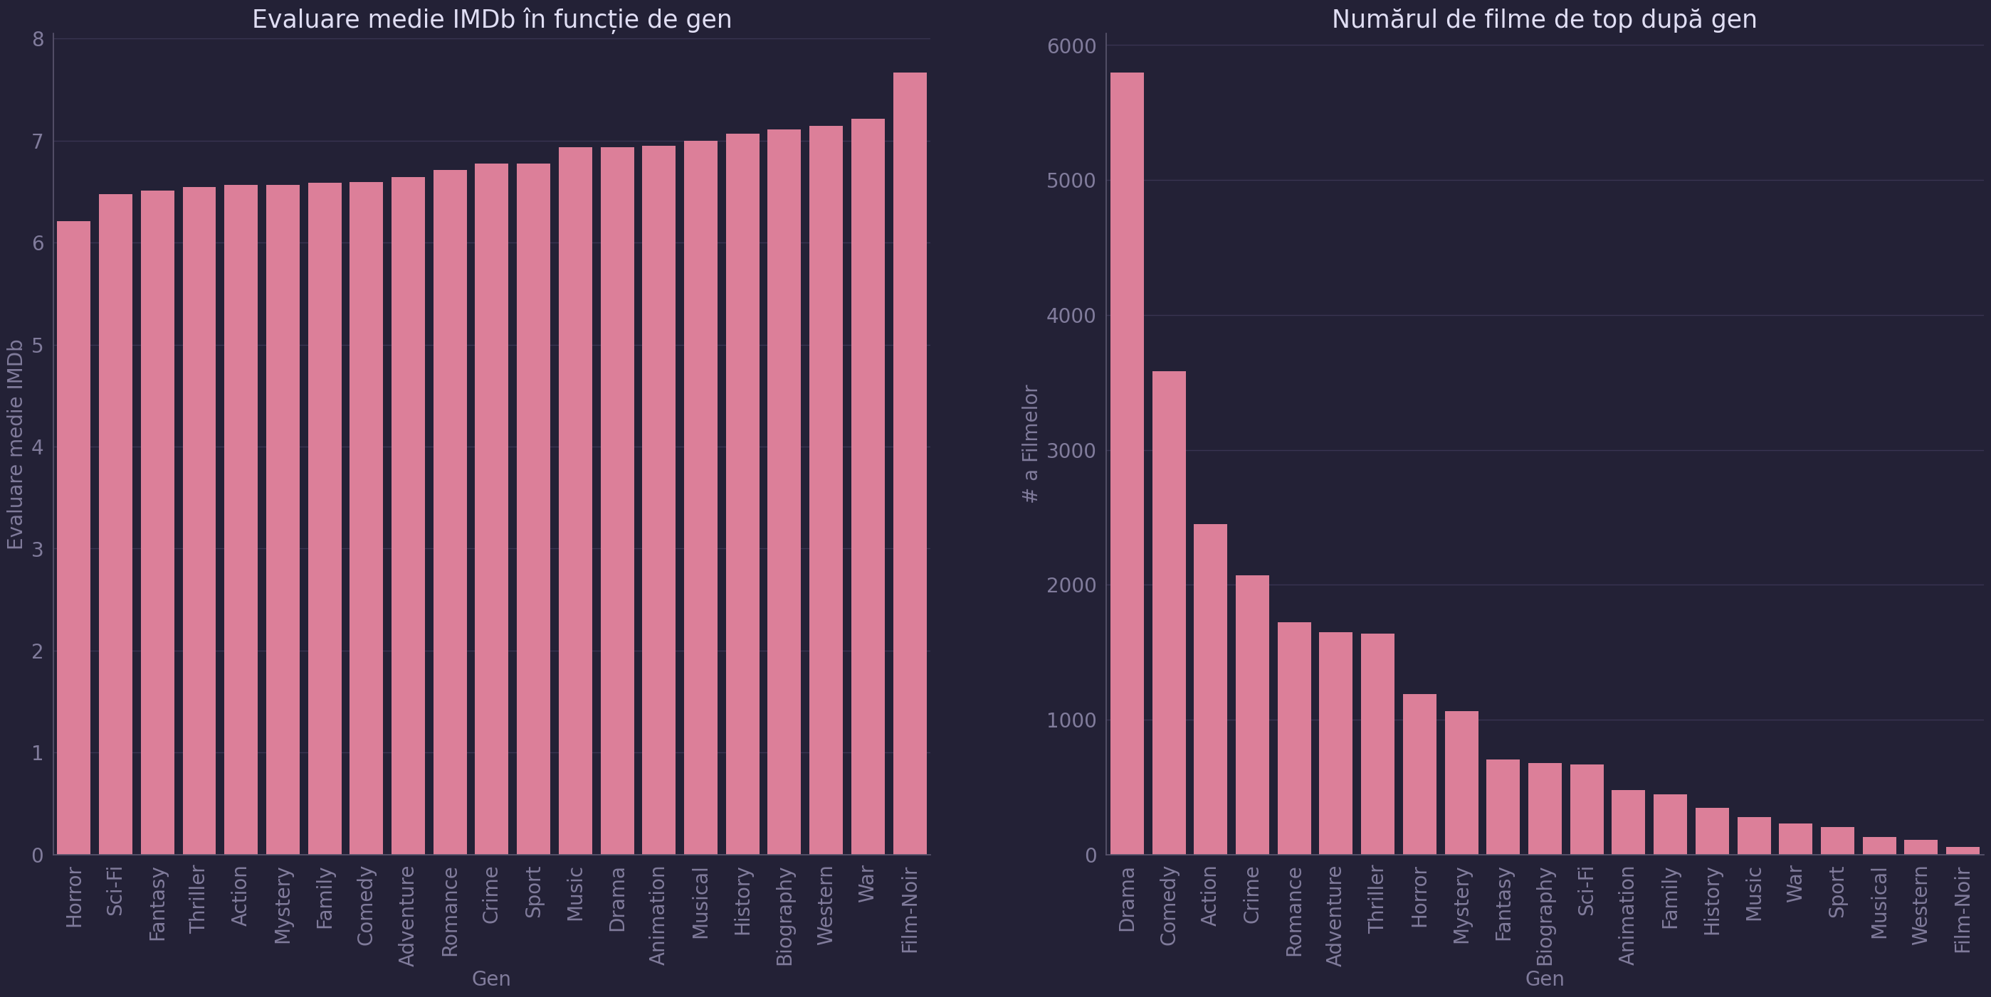
genuri de filme care sunt cele mai bine evaluate

Slide 10
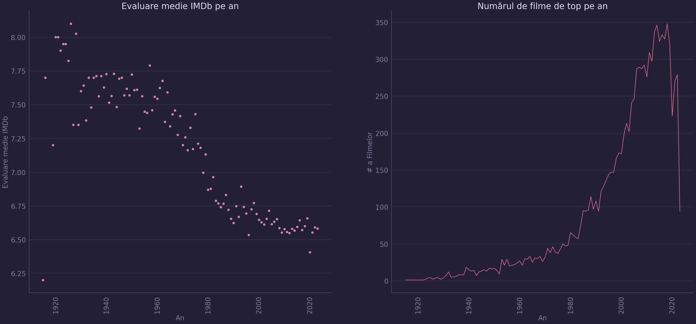
Oamenii preferă filmele mai vechi sau mai noi?

Slide 11
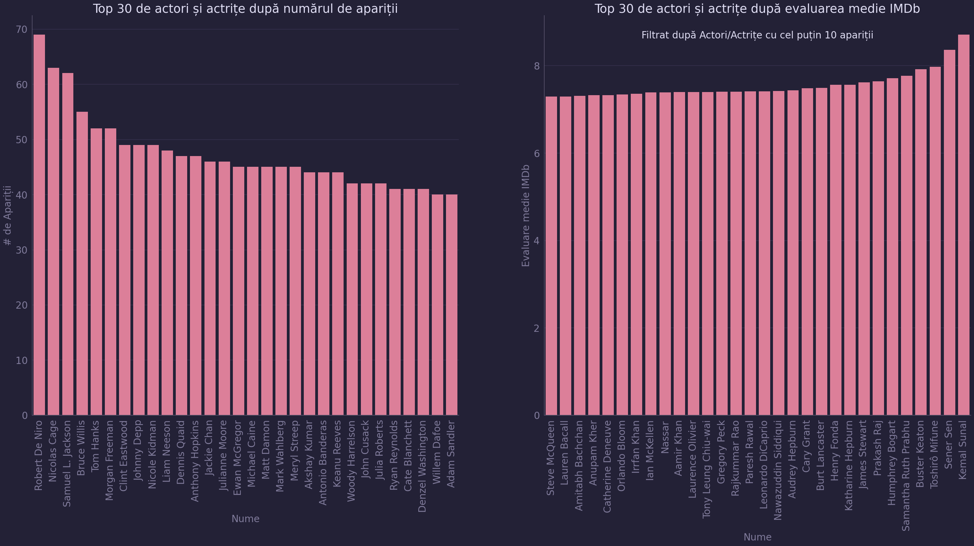
Care actori/actrițe apar în cele mai bune filme?

Slide 12
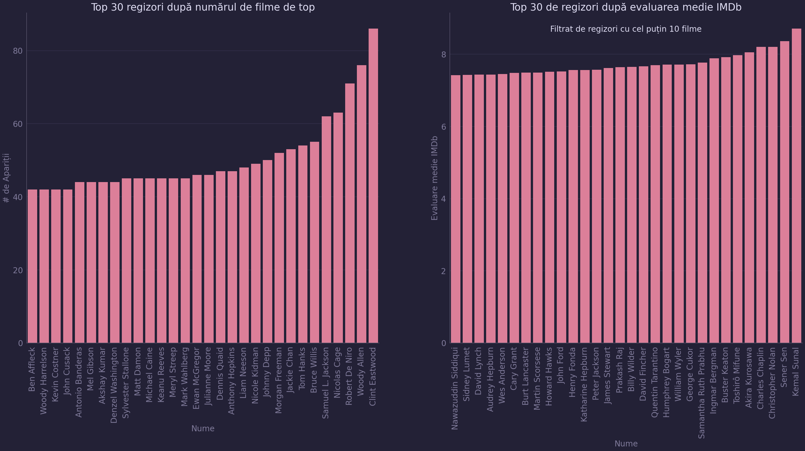
Care regizori regizează cele mai bune filme?

Slide 13
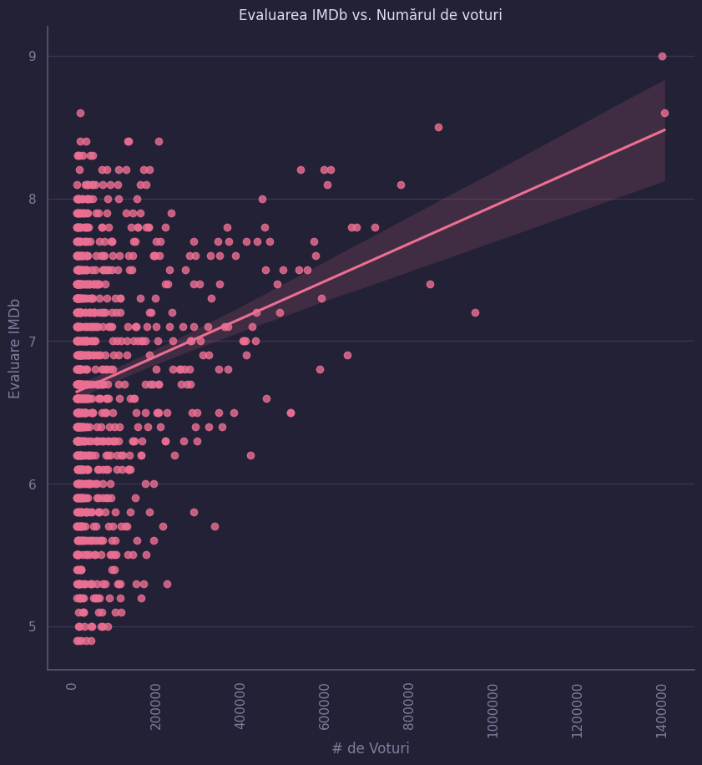
Filmele populare sunt evaluate mai bine

Slide 14
Accuracy: 0.805574912891986
Accuracy: 0.805574912891986
 | MSE | R^2
Regresia liniară Metascore | 149.70511373420692 | 0.5007831093926833 | Modelul de regresie KNN are performanțe puțin mai bune cu o eroare pătratică medie mai mică și o valoare R^2 mai mare. Deci, modelul de regresie KNN va fi utilizat pentru a imputa valorile Metascore.
Metascore K-Cei mai apropiați vecini | 150.47799022573147 | 0.4982058226901902
Regresia liniară a veniturilor brute | 3023.9001045960417 | 0.30846952959416596 | Din nou, modelul de regresie KNN depășește modelul de regresie liniară cu un MSE mai mic și R^2 mai mare. Deci, modelul de regresie KNN va fi folosit și pentru a imputa valoarea câștigului brut.
Câștiguri brute K-Cei mai apropiați vecini | 2658.022211867578 | 0.3921415103203314

